Slide 1

PROYECTO BD
Saúl Adserias
Cristian Durán
Joe Jonas

Slide 2
MOTIVACIÓN
OBJETIVOS

Slide 3
DESARROLLO DIAGRAMA

Slide 4
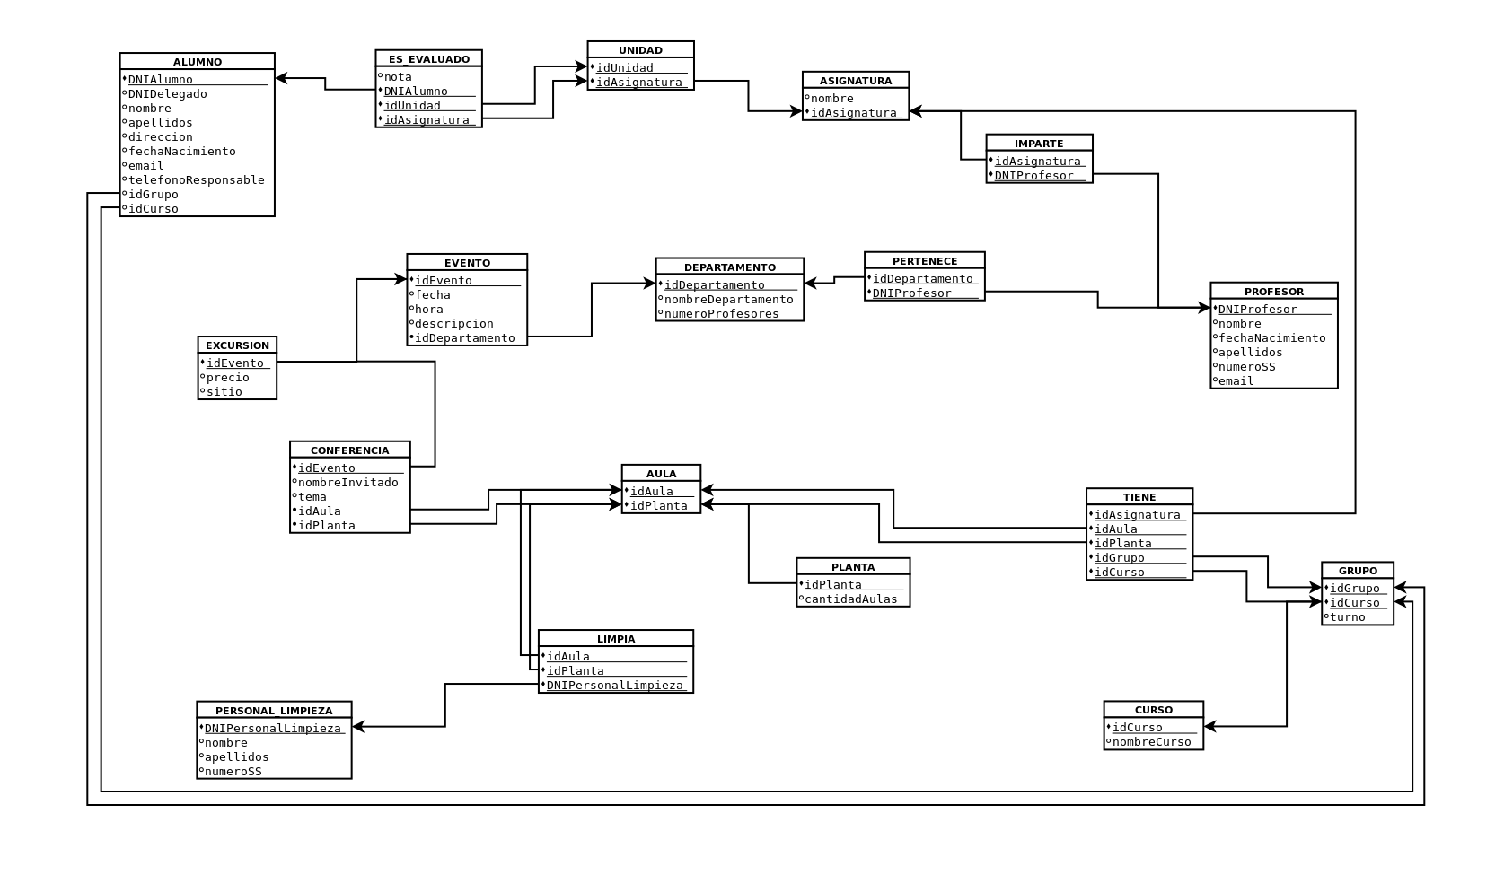
DESARROLLO DE LAS TABLAS

Slide 5
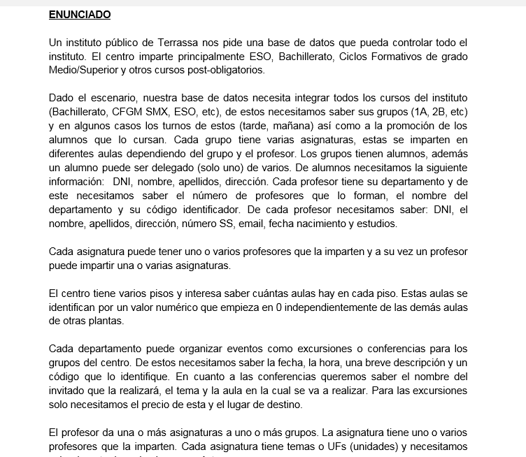
CREACIÓN ENUNCIADO

Slide 6

CONSULTAS

Slide 7

CONCLUSIÓN

Slide 8
VALORACIÓN PERSONAL

